Slide 1
Эффективность сферы обращения с отходами.
Акценты при разработке территориальных схем
Докладчик:
Председатель комитета природных ресурсов и экологии Волгоградской области П.В.Вергун
Комитет природных ресурсов и экологии Волгоградской области

Slide 2
Эффективность системы обращения с ТКО
Выбор метода привлечения инвестиций
Разработка территориальной схемы
построение оптимальной модели размещения объектов инфраструктуры и логистики вывоза ТКО
выбор технологии переработки с учетом специфики региона
Достижение определенной нормы утилизации и обезвреживания при минимальной стоимости
Минимально возможный размер дотаций бюджетов/экосбора
Минимальное возможные тарифы на услуги

Slide 3
Определение метода привлечения инвесторов
Варианты взаимодействия власти и бизнеса
1. Орган власти строит/покупает объекты и технику, передавая в эксплуатацию коммерческой организации (вкладывает средства в некапитальные расходы)
2. Орган власти заключает концессионные соглашения, давая гарантии возврата инвестиций
3. Орган власти привлекает инвесторов без бюджетных гарантий, обязательств

Slide 4
Определение метода привлечения инвесторов
Территориальная схема
До введения
После введения
Оптимальная форма привлечения инвесторов
Концессионное соглашение
Инвестиционное соглашение (за исключением регионов с низкой плотностью населения)
Необходимость бюджетных обязательств
есть
отсутствует
Размер тарифа
высокий
(Низкая конкуренция)
ниже

Slide 5
Нормативно-правовые основы заключения инвестиционного соглашения
Система нормативных правовых актов
Уровень регулирования
Нормативный правовой акт
Сфера регулирования
Федеральный
Закон Российской Федерации «Об инвестиционной деятельности в РСФСР» №1488-1 от 26.06.1991
определяет общие правовые основания инвестиционной деятельности
Федеральный закон «Об инвестиционной деятельности в Российской Федерации, осуществляемой в форме капитальных вложений» №39-ФЗ от 25.02.1999
определяет права и обязанности субъектов инвестиционной деятельности, порядок привлечения инвестиций, порядок предоставления государственных гарантий на конкурсной основе, формы и методы государственного регулирования инвестиционной деятельности

Slide 6
Нормативно-правовые основы заключения инвестиционного соглашения
Система нормативных правовых актов
Уровень регулирования
Нормативный правовой акт
Сфера регулирования
Региональный
«О Стратегии социально-экономического развития Н-ской области до 2025 года»
определяет основные направления развития региона, приоритетные направления вложения инвестиций
«О государственной политике Н-ской области в сфере инвестиционной деятельности»
определяют порядок формирования инвестиционных площадок (мест размещения), порядок предоставления инвестиционных площадок на конкурсной основе, приоритетные направления инвестиционной деятельности, порядок учета, согласования и сопровождения органами исполнительной власти инвестиционных проектов, формы и условия государственной поддержки инвестиционной деятельности на территории региона, порядок предоставления государственной поддержки инвесторов )

Slide 7
Нормативно-правовые основы заключения инвестиционного соглашения
Система нормативных правовых актов
Уровень регулирования
Нормативный правовой акт
Сфера регулирования
Региональный
«Об утверждении Порядка формирования и ведения реестра приоритетных региональных инвестиционных проектов»
определяет орган, уполномоченный по ведению реестра, определяет порядок и сроки рассмотрения заявок с приложением паспорта инвестиционного проекта и бизнес-плана (технико-экономического обоснования) и финансовой модели инвестиционного проекта, определяет порядок и условия включения инвестиционного проекта в реестр

Slide 8
Нормативно-правовые основы заключения инвестиционного соглашения
Система нормативных правовых актов
Уровень регулирования
Нормативный правовой акт
Сфера регулирования
Региональный
«Об объявлении конкурса на отбор инвестиционных проектов»
определяет критерии отбора инвестиционных проектов (требования к ним) и порядок принятия решений по выбору инвестиционного проекта

Slide 9
Нормативно-правовые основы заключения инвестиционного соглашения
Система нормативных правовых актов
Уровень регулирования
Нормативный правовой акт
Сфера регулирования
Региональный
Инвестиционное соглашение
права и обязанности сторон; объемы, направления и сроки вложения инвестиций; формы государственной поддержки; срок действия инвестиционного соглашения; показатели, которые должны быть достигнуты инвестором в результате реализации инвестиционного проекта и другие условия

Slide 10
Определение метода привлечения инвесторов
Практика привлечения инвесторов без бюджетных гарантий, обязательств, дотаций
(Волгоградская область)
2012-2014
Разработка Терсхемы, стратегии
Начало реализации инвест проектов
Из 6 необходимых полигонов 2 построены, 3 в стадии проектирования и строительства, 1 – определения инвестора
3 МСК – проектирование и строительство
Н/В
2016 – сдача в эксплуатацию всех полигонов, 3 из 6 МСК
2017 – сдача в эксплуатацию всех МСК
2016-2017

Slide 11
Эффективность системы обращения с ТКО
Разработка территориальной схемы
Задача
Цель
Построение оптимальной модели размещения объектов с учетом логистики
Минимально возможная плата за сбор, вывоз и размещение
Выбор оптимальной для региона технологии переработки
Достижение норматива утилизации при минимальном тарифе

Slide 12
Разработка территориальной схемы
Построение эффективной модели
Профессиональный подход
Определение мест размещения полигонов и перегрузок, их мощности, качества
Выбор способа сбора отходов
Подбор спецтехники
Разработка маршрутов и графиков
достижение минимально возможного тарифа (сбор, вывоз, размещение)

Slide 13
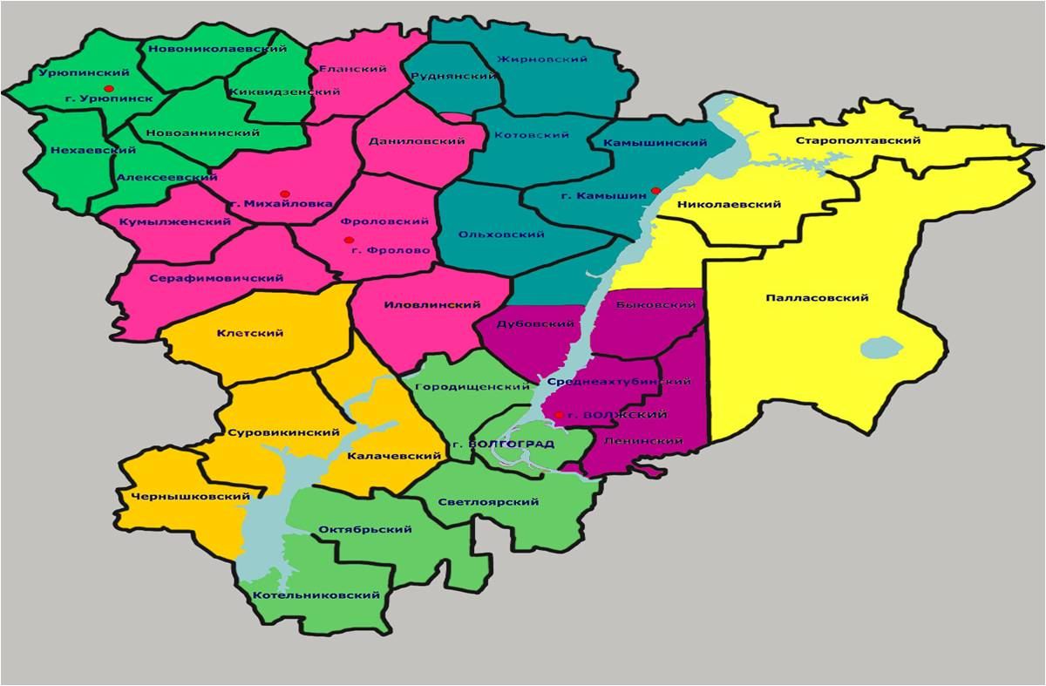
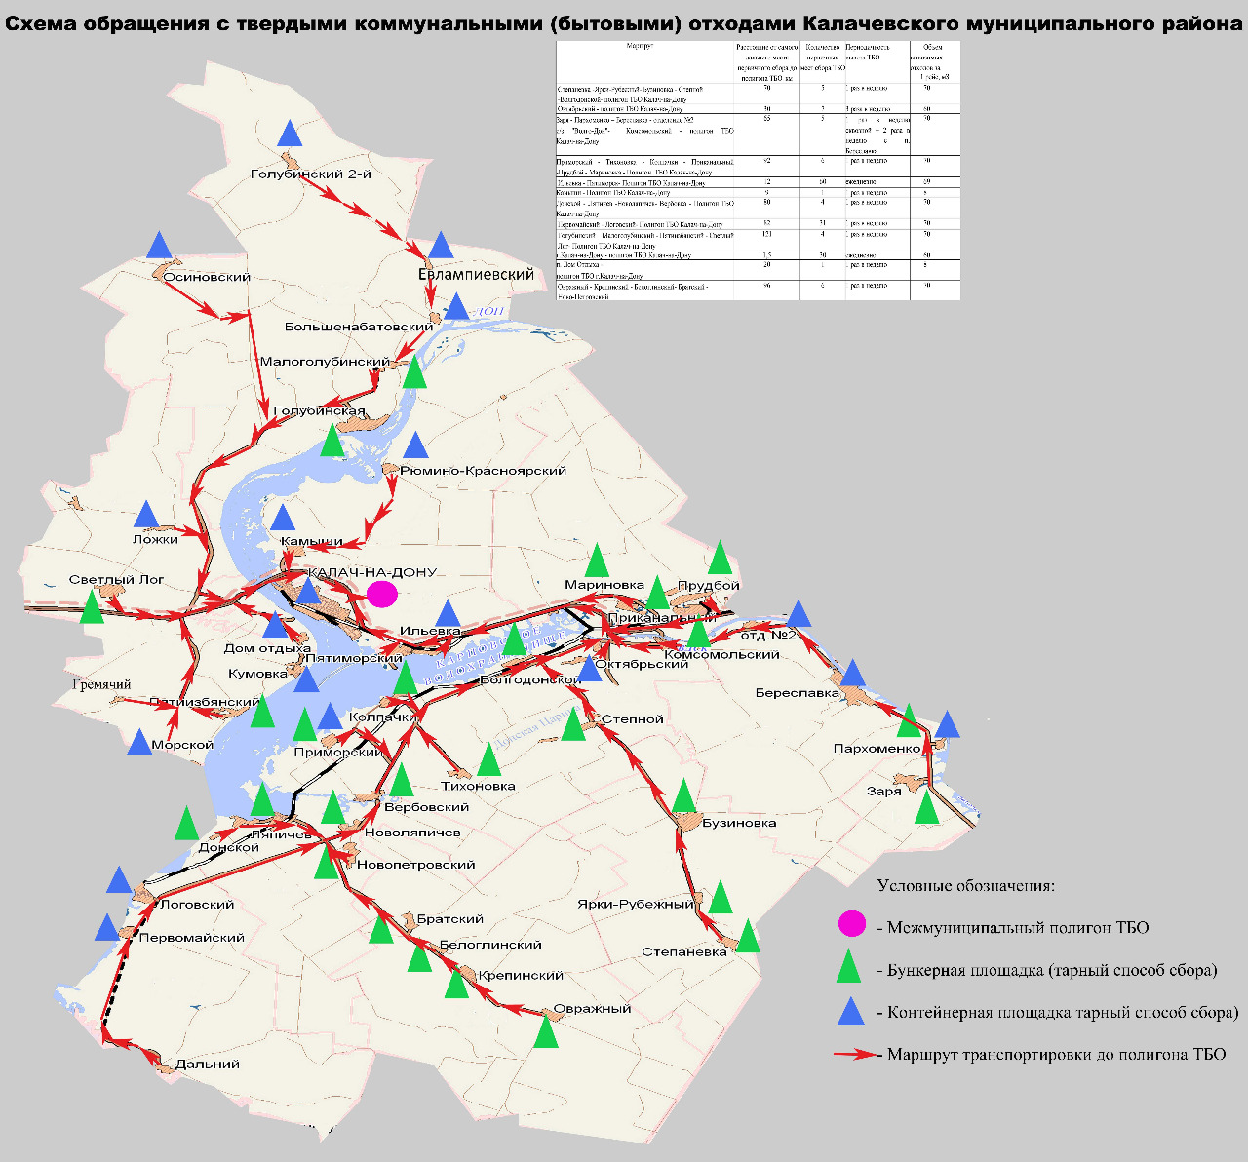
Разработка территориальной схемы
Определен общий объем ТКО – около 7,5 млн м куб/год
Кластерное деление в сфере обращения с отходами Волгоградской области
Схемы удаления ТКО с территорий населенных пунктов с определением оптимального типа спецтехники
Общая стоимость услуг (сбор,вывоз,размещение) в районах области – около 400 руб/м куб

Slide 14
Разработка территориальной схемы
Выбор технологии переработки
Размер дотаций
Заложена в государственной стратегии РФ, подходит для большинства регионов РФ:
для достижения норматива утилизации требуется меньше дотаций/ экосбора
доступные технологии, легко замещающие импортные
участие малого бизнеса в работе рынка вторсырья стимулирует рост конкуренции и поиск новых технологий переработки
Сырьевая стратегия
(подготовка вторсырья для использования, использование при производстве товаров)
до 1,5 тыс./тонна
Энергетическая стратегия (мусоросжигательные технологии с выработкой электро/тепло энергии и без)
Из-за дороговизны технологии применима в исключительных случаях при:
дефиците земельных ресурсов
чрезмерной плотности населения
невозможности/ нецелесообразности удаления отходов в соседние регионы
до 10 тыс./тонна

Slide 15
Разработка территориальной схемы
Подготовка вторсырья для использования с минимальной себестоимостью
Оптимальные сортировочные мощности
При одинаковой эффективности, себестоимость 1 тонны составляет 5-20 тыс руб.
Раздельный сбор
(органика и не органика)
Увеличивает процент отбора и качества вторсырья
Реально при сущ.жилищных условиях, не повлияет на стоимость вывоза
Определение конкурентных технологий для использования вторсырья в регионе с учетом доставки отходов
Развитие бизнеса в регионе
Минимально возможный размер дотаций/экологического сбора для достижения установленной нормы утилизации

Slide 16
Спасибо за внимание!

